Slide 1

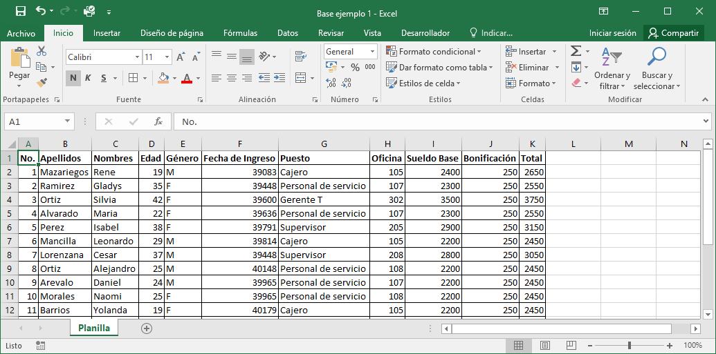
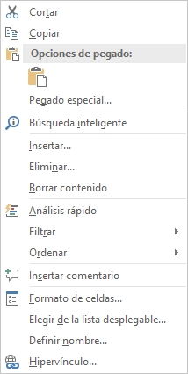
Cuadro de nombres en para procedimientos técnicos: Se utilizará para seleccionar celdas, rangos, Tablas o elementos que tengan asignado un nombre específico
Para seleccionar una celda, se escribe su coordenada en el cuadro de nombres y se presiona la tecla enter. (Ej. T208)
Para seleccionar un rango, se escribe las coordenadas en el cuadro de nombres y se presiona la tecla enter. (Ej. A2:F50)
Para seleccionar un nombre de rango, se despliega la lista del cuadro de nombres y se hace clic en el nombre deseado.
Luego de ingresar datos, texto o números utilizar la herramienta «Introducir»
Las instrucciones mencionan el nombre del Archivo y Hoja específica para trabajar. Se recomienda estar pendiente para trabajar en la hoja correcta.
Un parámetro transversal es el uso de las herramientas mediante la Cinta de opciones, evitando utilizar el menú contextual y los métodos abreviados (Ctrl+C)
Se recomienda el uso del asistente de funciones para la construcción de las operaciones

